Slide 1
Iot Project Presentation
Jonas vercauteren, Lennert van hasselt, Liam Oorts, Thomas janssen

Slide 2

Inhoud
Monitoring runaway behavior
Overzicht & planning
Gerealiseerd
Niet gerealiseerd

Slide 3
Planning

Slide 4
Planning
Overview

Slide 5
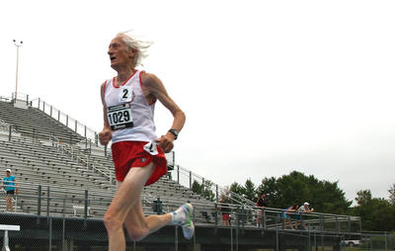
Planning
In detail
Topprioriteit
GPS-coördinaten via LoRaWAN versturen
DASH7 fingerprinting lokalisatie
Prioriteit
eCompass → sensor fusion
Uitbreidingen
Barometer → sensor fusion + fall detection
Alarm button
NFC configuratie en proximity
Notification system (vb. Komen eten!)
PIR sensor motion detection

Slide 6
Planning
In detail
GPS-coördinaten via LoRaWAN versturen
GPS-module solderen
Coördinaten converteren
Verbinden met LoRaWAN gateway
Backend: GPS aanzetten indien buiten safezone (input van DASH7)
DASH7 fingerprinting
Database opstellen met RSSI (no response → delete entry)
Node zendt RSSI meting
Algoritme voor pattern matching → uitvoeren op backend (Ubuntu-server)

Slide 7
Planning
In detail
eCompass
Accelerometer (gebruikt als gyroscoop): x/y/z → hoeken
Magnetometer: x/y/z → hoeken
Sensor fusion: accelerometer + magnetometer
Tilt-compensated compass
Backend
Thinghsboard.io: MQTT
Fingerprinting algoritme op draaien
Buiten safezone → send alert

Slide 8
Planning
Taakverdeling:
GPS module (Jonas & Lennert) + fingerprinting (Liam & Thomas)
Backend (Lennert & Thomas) + eCompass (Jonas & Liam)
Communicatie (LoRaWAN + DASH7) (Liam, Jonas & Thomas) Fall detection (Lennert)
Uitbreidingen

Slide 9
Project: Uitgevoerde planning
Week van 22/11:
GPS module (Jonas & Lennert)
Fingerprinting database gemaakt + Python script lokalisatie (Liam & Thomas)

Slide 10
Project: Uitgevoerde planning
Week van 29/11:
GPS (Jonas)
Backend klaar (Thomas & Liam)
LoRaWAN (Lennert)

Slide 11
Project: Uitgevoerde planning
Week van 06/12:
eCompass (Jonas & Liam)
Dash7 (Thomas)
LoRaWAN (Lennert)

Slide 12
Project: Uitgevoerde planning
Week van 13/12 en 20/12:
Variabele sensordata sturen via DASH7 (Liam & Thomas)
LoRa: communicatie UART (Lennert)
GPS-coördinaten doorsturen (Jonas)

Slide 13
Project: Uitgevoerde planning
Week van 13/12 en 20/12:
Variabele sensordata sturen via DASH7 (Liam & Thomas)
LoRa: communicatie UART (Lennert)
GPS-coördinaten doorsturen (Jonas)

Slide 14
Project: niet gerealiseerd
…

Slide 15
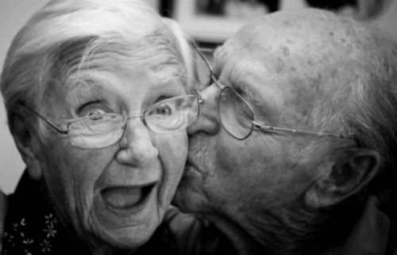
DEMO time!

